Slide 1


VACUNACIÓN CONTRA EL VIRUS DEL PAPILOMA HUMANO EN LOS LAGOS: ANÁLISIS DE EQUIDAD TERRITORIAL (1337)
Araneda d., Daniela 1
Chandía B., Pablo 2
1 Departamento Nacional de Salud Pública Universidad San Sebastián
2 Facultad de Universidad San Sebastián
Sede Patagonia

Slide 2
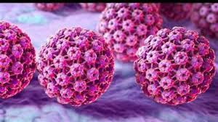
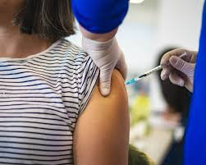

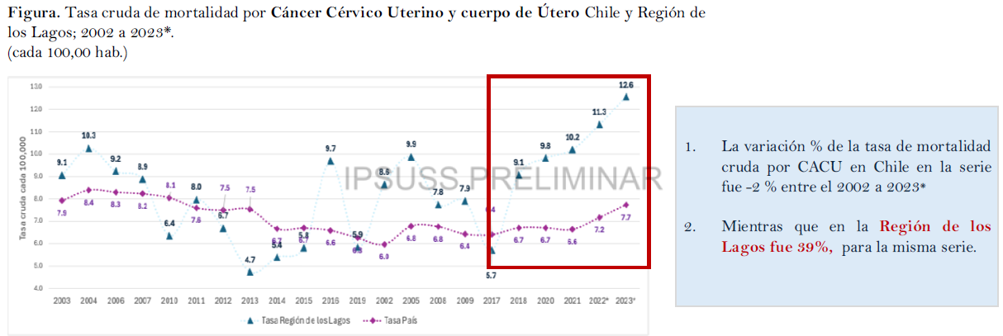
Introducción
FUENTE: IPSUSS – Datos MINSAL
Notes:
En Chile, desde 2014 la vacuna contra VPH se incluyó en el Programa Nacional de Inmunizaciones para niñas en cuarto año básico (primera dosis) y a partir de 2015 se añadió la segunda dosis en quinto básico; en 2019 se incorporó a niños y niñas no escolarizados de 9 a 13 años.⁵ A pesar de estos avances, en regiones como Los Lagos persisten brechas comunales marcadas en cobertura, especialmente en zonas rurales, que podrían estar asociadas a accesibilidad, recursos de APS, y factores sociales.
La vacunación contra el Virus del Papiloma Humano (VPH) es una estrategia preventiva esencial para reducir la incidencia de cáncer cervicouterino, que representa una carga significativa en salud pública a nivel mundial.

Slide 3
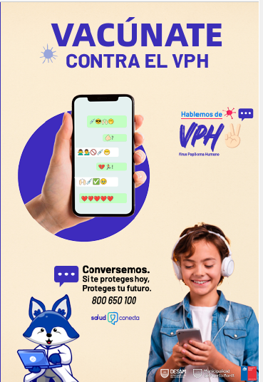
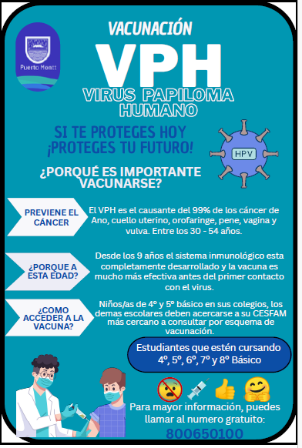
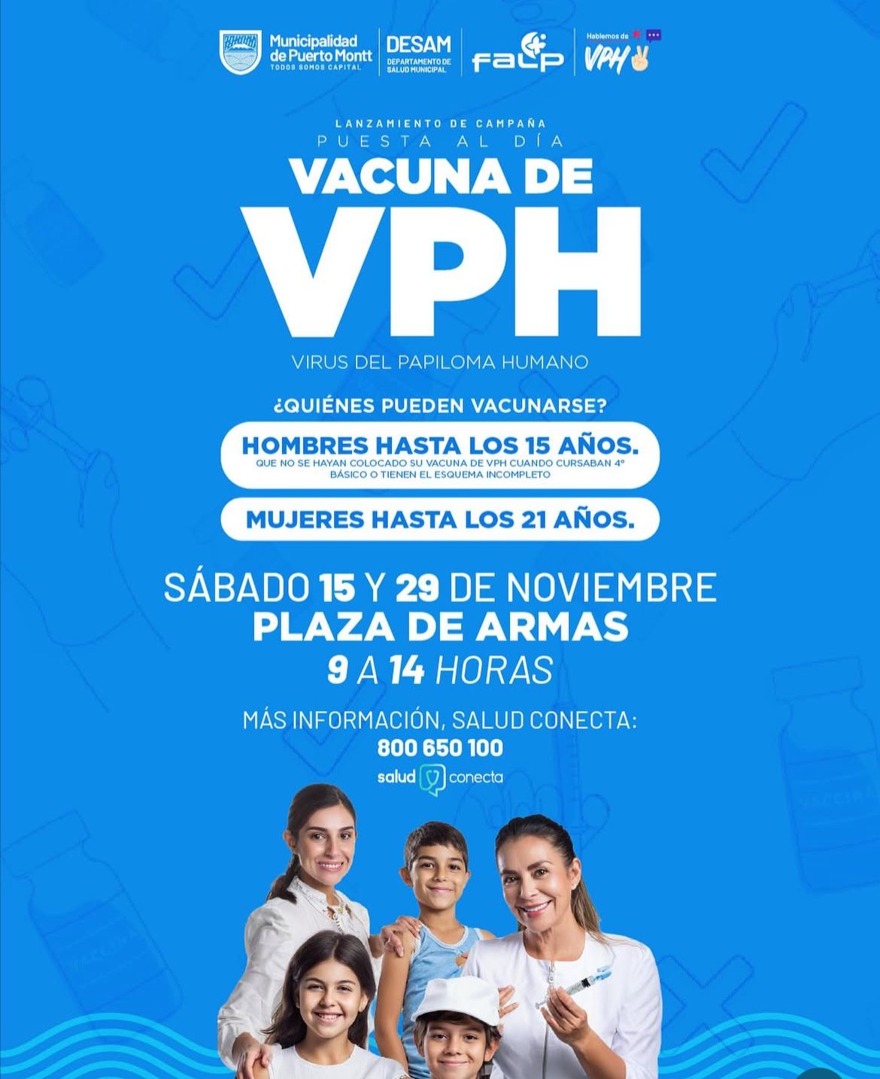
Introducción

Slide 4
Materiales y métodos
Estudio ecológico transversal con fuentes administrativas regionales del PNI/DEIS para población objetivo escolar (4.º y 5.º básico) en 2024.
Se utilizaron datos del Programa Nacional de Inmunizaciones del Ministerio de Salud de Chile, correspondientes al último período disponible, desagregados por comuna.
(i) cobertura primera dosis en 4.º básico
(ii) cobertura segunda dosis en 5.º básico
(iii) brecha absoluta primera–segunda dosis (puntos porcentuales, pp)
(iv) clasificación territorial (urbano/rural) y dependencia del establecimiento, cuando disponibles.
Materiales y Métodos
Variables principales:

Slide 5
Se utilizó software R versión 4.x para análisis estadístico, con un nivel de significancia de p<0,05.
Estadística descriptiva: porcentajes de cobertura por comuna, medias regionales, rangos (máximos y mínimos).
Visualización geográfica mediante mapas en QGIS para identificar zonas de menor cobertura.
Comparaciones de cobertura entre comunas rurales vs. urbanas usando prueba de chi². La que evidenció asociación estadísticamente significativa entre cobertura/ruralidad p<0,005
En comunas con múltiples establecimientos de APS, se examinaron datos de distribución (ubicación, distancia) para explorar relación con cobertura.
Materiales y Métodos
Notes:
El Análisis incluyó

Slide 6
Resultados
El rezago de 2.ª dosis se concentra en zonas rurales o de difícil acceso (p. ej., cordillera y litoral austral), mientras que las comunas urbanas principales mantienen ≥90%.
Resultados

Slide 7
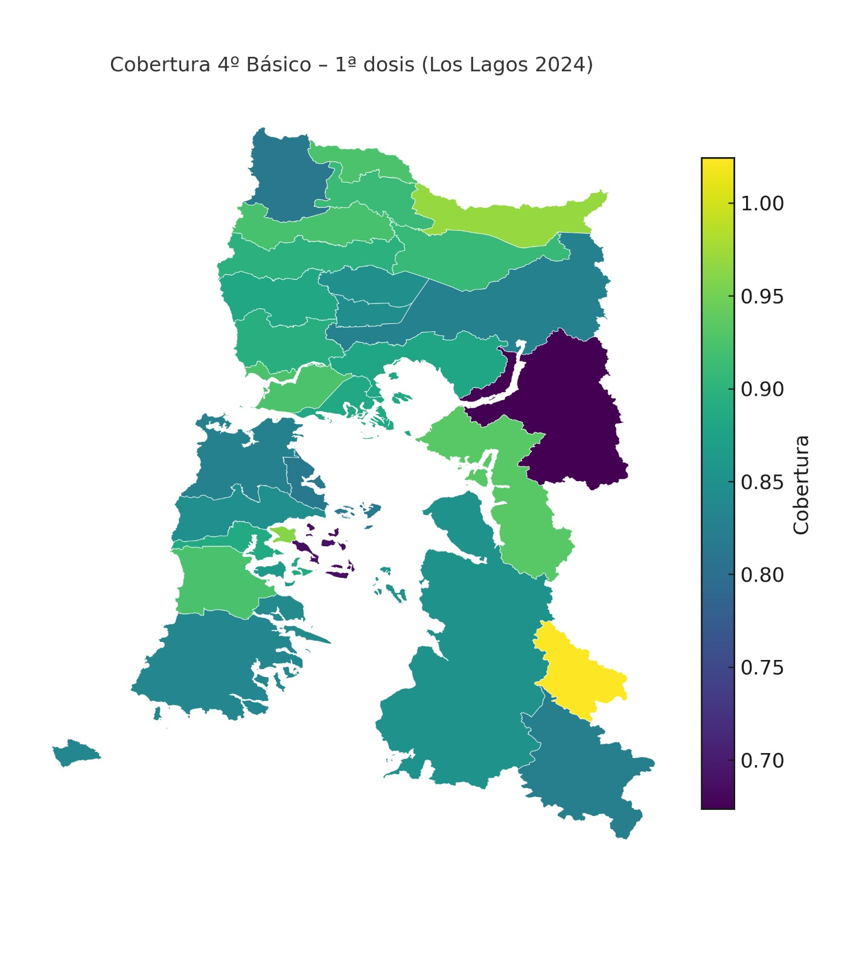

SS OSORNO
Resultados
Resultados
SS DEL CHILOÉ
SS DEL RELONCAVÍ
Notes:
Esta figura muestra la distribución espacial de la primera dosis de la vacuna HPD en alumnos de 4.º básico durante 2024. El gradiente de color va de púrpura (baja cobertura) a amarillo verdoso (alta).

Slide 8
Resultados
Resultados
Figura 1. Cobertura 4.º Básico – 1.ª dosis (paleta continua)
Notes:
Esta figura muestra la distribución espacial de la primera dosis de la vacuna HPD en alumnos de 4.º básico durante 2024. El gradiente de color va de púrpura (baja cobertura) a amarillo verdoso (alta).
Cochamó – Hornopirén

Slide 9
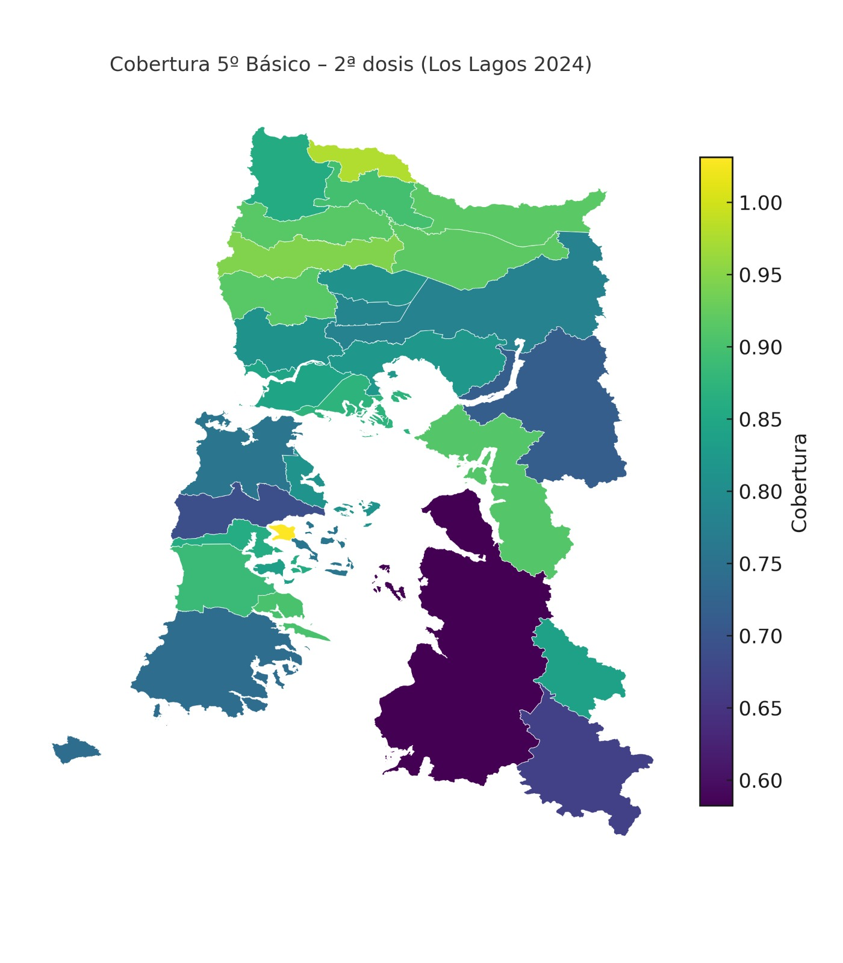
Resultados
Resultados
Figura 2. Cobertura 5.º Básico – 2.ª dosis (paleta continua)
Notes:
La segunda dosis en 5.º básico exhibe mayor variabilidad: el gradiente revela más polígonos en rangos intermedios (75-85 %) y algunos claramente bajos.
Cobertura promedio regional: 83 % (mediana ≈ 84 %).
En morado Chaitén y Palena

Slide 10
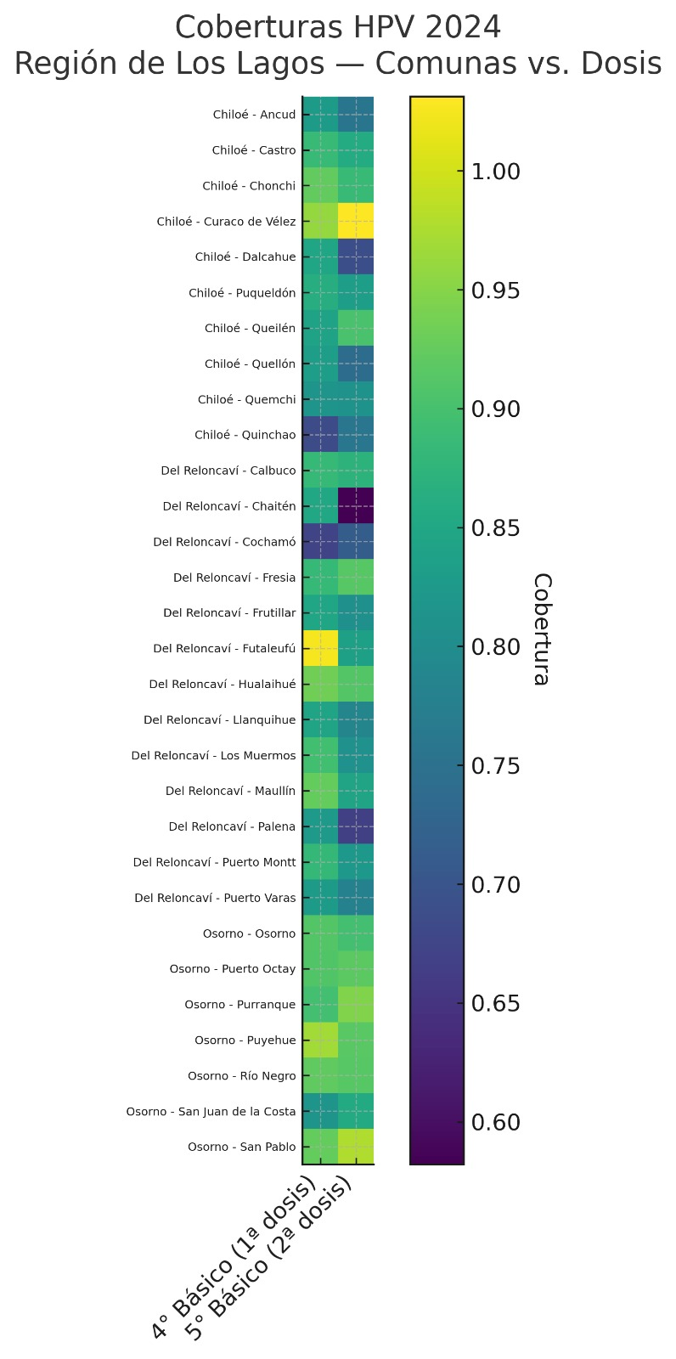
"“El heat-map (Fig. 3) evidencia una disminución media de 4 pp entre la 1.ª y la 2.ª dosis de la vacuna HPV, más acentuada en comunas rurales de la cordillera y zonas insulares menores; mientras que comunas urbanas mantienen coberturas cercanas o superiores a la meta del 90 %.”"
Resultados
Resultados

Slide 11
Conclusión
Las coberturas de vacunación contra VPH en 4.º básico muestran niveles altos a escala regional
La incorporación de la vacuna nonavalente podría contribuir a fortalecer la protección poblacional, pero no resolverá por sí sola las brechas de acceso observadas (incluyendo rechazos)
Se recomienda focalizar esfuerzos operativos en las comunas con menor cobertura y avanzar en estrategias programáticas que simplifiquen esquemas, reduzcan barreras logísticas y favorezcan la continuidad del proceso vacunatorio.
Estas acciones permitirían mejorar la equidad territorial y optimizar el desempeño global del programa, en concordancia con la evidencia epidemiológica y las recomendaciones internacionales.
Notes:
La vacuna nonavalente (conocida comercialmente como Gardasil 9) protege contra nueve tipos de virus del papiloma humano: los tipos 6, 11, 16, 18, 31, 33, 45, 52 y 58.
Los tipos 16 y 18 son responsables de la mayoría de los cánceres cervicales, y los tipos adicionales (31, 33, 45, 52, 58) contribuyen a un porcentaje adicional de casos, de modo que la nonavalente amplía la cobertura respecto a vacunas anteriores.
Las guías de la Organización Mundial de la Salud (OMS) señalan que la vacuna nonavalente “proporciona protección adicional contra los tipos HPV 31, 33, 45, 52 y 58”.
1. ; sin embargo, persiste una brecha sistemática en la administración de la 2.ª dosis en 5.º básico, particularmente en comunas rurales y de difícil acceso.

Slide 12
Referencias
1. World Health Organization. Human papillomavirus vaccines: WHO position paper, December 2022. Weekly Epidemiological Record. 2022;97(50):645–672. Disponible en: https://www.who.int/publications/i/item/who-wer9750-645-672
2. World Health Organization. Human papillomavirus (HPV) vaccines: SAGE position paper summary slides (2022 update). 2023. Disponible en: https://cdn.who.int/media/docs/default-source/immunization/position_paper_documents/hpv/sage_hpv_positionpaper_summaryslides_2022.pdf
3. Organización Panamericana de la Salud (OPS). El Grupo Técnico Asesor recomienda a los países de las Américas utilizar esquema de dosis única para la vacuna VPH. 5 Sep 2023. Disponible en: https://www.paho.org/es/noticias/5-9-2023-grupo-tecnico-asesor-ops-recomienda-paises-americas-utilizar-esquema-dosis-unica
4. UK Health Security Agency. Human papillomavirus (HPV): the Green Book, chapter 18a. Actualizado 20 Jun 2023. Disponible en: https://www.gov.uk/government/publications/human-papillomavirus-hpv-the-green-book-chapter-18a
5. UK Health Security Agency. HPV vaccination programme moves to single dose from September 2023. 20 Jun 2023. Disponible en: https://www.gov.uk/government/news/hpv-vaccination-programme-moves-to-single-dose-from-september-2023
6. Australian Government Department of Health. Change to single dose HPV vaccine (Media release). 6 Feb 2023. Disponible en: https://www.health.gov.au/ministers/the-hon-mark-butler-mp/media/change-to-single-dose-hpv-vaccine
7. Australian Immunisation Handbook. Human papillomavirus (HPV). 2024. Disponible en: https://immunisationhandbook.health.gov.au/contents/vaccine-preventable-diseases/human-papillomavirus-hpv
8. ATAGI/NCIRS. Recommendations on use of one dose of 9vHPV (GRADE). Jul 2023. Disponible en: https://ncirs.org.au/sites/default/files/2023-07/ATAGI%20recommendations%20use%20of%201%20dose%20of%209vHPV.pdf
9. Centers for Disease Control and Prevention (CDC). HPV Vaccination Recommendations. 2024. Disponible en: https://www.cdc.gov/vaccines/vpd/hpv/hcp/recommendations.html
10. International Agency for Research on Cancer (IARC). GLOBOCAN 2022 – Chile: Hoja informativa. 2024. Disponible en: https://gco.iarc.who.int/media/globocan/factsheets/populations/152-chile-fact-sheet.pdf
11. World Health Organization. Global strategy to accelerate the elimination of cervical cancer as a public health problem. 2020. Disponible en: https://www.who.int/publications/i/item/9789240014107
12. Barnabas RV, Brown ER, Onono MA, et al. Durability of single-dose HPV vaccination in young Kenyan women: randomized controlled trial 3‑year results. Nat Med. 2023;29:3224–3232. doi:10.1038/s41591-023-02658-0
13. Barnabas RV, et al. Efficacy of single-dose HPV vaccination among adolescent girls and young women in Kenya (KEN SHE). NEJM Evid. 2022;1:EVIDoa2100056.
14. Basu P, et al. Vaccine efficacy against persistent HPV16/18 infection at 10 years after one, two, and three doses of quadrivalent HPV vaccine in girls in India: multicentre prospective cohort. Lancet Oncol. 2021;22(11):1518–1529. doi:10.1016/S1470-2045(21)00453-8
15. Watson-Jones D, et al. Immunogenicity and safety of one‑dose HPV vaccine vs two or three doses in Tanzanian girls (DoRIS): open-label, randomised, non‑inferiority trial. Lancet Glob Health. 2022;10:e1473–e1484.
16. Baisley K, et al. Comparing one dose of HPV vaccine in girls aged 9–14 years in Tanzania (DoRIS) with historical cohorts: immunobridging analysis of a RCT. Lancet Glob Health. 2022;10:e1485–e1493.
17. Porras C, Kreimer AR, et al. HPV16/18 antibodies 16 years after single dose of bivalent HPV vaccine: Costa Rica HPV Vaccine Trial. JNCI Monographs. 2024;67:329–336. doi:10.1093/jncimonographs/lgae032
18. Prem K, et al. The one‑dose schedule opens the door to rapid scale‑up of HPV vaccination. BMC Med. 2023;21:311. doi:10.1186/s12916-023-03097-x
19. Whitworth HS, et al. Efficacy and immunogenicity of a single dose of HPV vaccine: systematic review of evidence from clinical trials. Vaccine. 2020;38:1302–1314.
20. Markowitz LE, et al. Human Papillomavirus Vaccination for Adults: Updated Recommendations of the ACIP. MMWR. 2019;68(32):698–702.
21. UK Health Security Agency. Human papillomavirus (HPV) vaccination coverage in adolescents in England: 2023–2024. 2024. Disponible en: https://www.gov.uk/government/statistics/human-papillomavirus-hpv-vaccine-coverage-estimates-in-england-2023-to-2024
22. Centro Nacional para la Salud de la Infancia y Adolescencia (CENSIA), México. Lineamientos de la Campaña de Vacunación contra el VPH 2024. 23 Ago 2024. Disponible en: https://www.gob.mx/salud/censia/documentos/lineamientos-de-la-campana-de-vacunacion-contra-el-vph-2024
23. Ministério da Saúde (Brasil). Nota Técnica Nº 41/2024‑CGICI/DPNI/SVSA/MS: Atualização das recomendações da vacinação contra HPV no Brasil (dose única). 1 Abr 2024. Disponible en: https://www.gov.br/saude/pt-br/centrais-de-conteudo/publicacoes/notas-tecnicas/2024/nota-tecnica-no-41-2024-cgici-dpni-svsa-ms
24. IARC. Protection from a Single Dose of HPV Vaccine (Evidence Summary Brief). 2023. Disponible en: https://www.iarc.who.int/featured-news/protection-from-a-single-dose-of-hpv-vaccine/
25. PATH / Single‑Dose HPV Vaccine Evaluation Consortium. Fact sheet: Evidence and potential impact for single‑dose HPV vaccination. Nov 2023. Disponible en: https://media.path.org/documents/Single-Dose_HPV_Vaccination_Evidence_Fact_Sheet_November_2023_EN.pdf
26. World Health Organization. Immunization Agenda 2030 (IA2030): Framework and resources. 2021–2024. Disponible en: https://www.who.int/teams/immunization-vaccines-and-biologicals/strategies/ia2030
27. OPS. Immunization in the Americas: 2023 Summary. 2023. Disponible en: https://www.paho.org/en/documents/immunization-americas-2023-summary
28. von Elm E, Altman DG, Egger M, et al. The STROBE statement: guidelines for reporting observational studies. PLoS Med. 2007;4(10):e296.
29. STROBE Initiative. STROBE Checklist & Translations (versión en español). 2025. Disponible en: https://www.strobe-statement.org/checklists/
30. CDC. Use of a 2‑Dose Schedule for HPV Vaccination — Updated Recommendations of the ACIP. MMWR. 2016;65(49):1405–1408.
31. IARC. Cervical cancer – key facts. 2025. Disponible en: https://www.iarc.who.int/cancer-type/cervical-cancer/
32. WHO. WHO adds an HPV vaccine for single‑dose use (policy update). 4 Oct 2024. Disponible en: https://www.who.int/es/news/item/04-10-2024-who-adds-an-hpv-vaccine-for-single-dose-use

Slide 13
